Slide 1

アビリティチェック 1‐3年生版

Slide 2
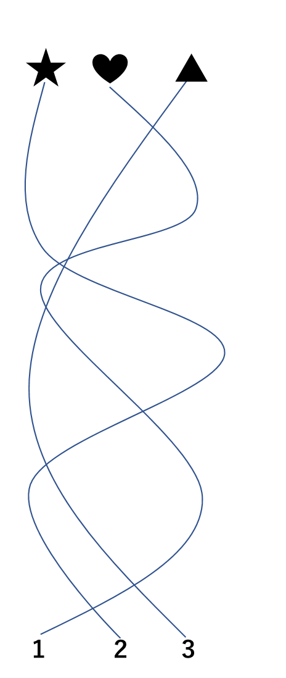
もんだい１ れいだい
きごうから めだけでせんをたどったさきのすうじをかいてください

Slide 3
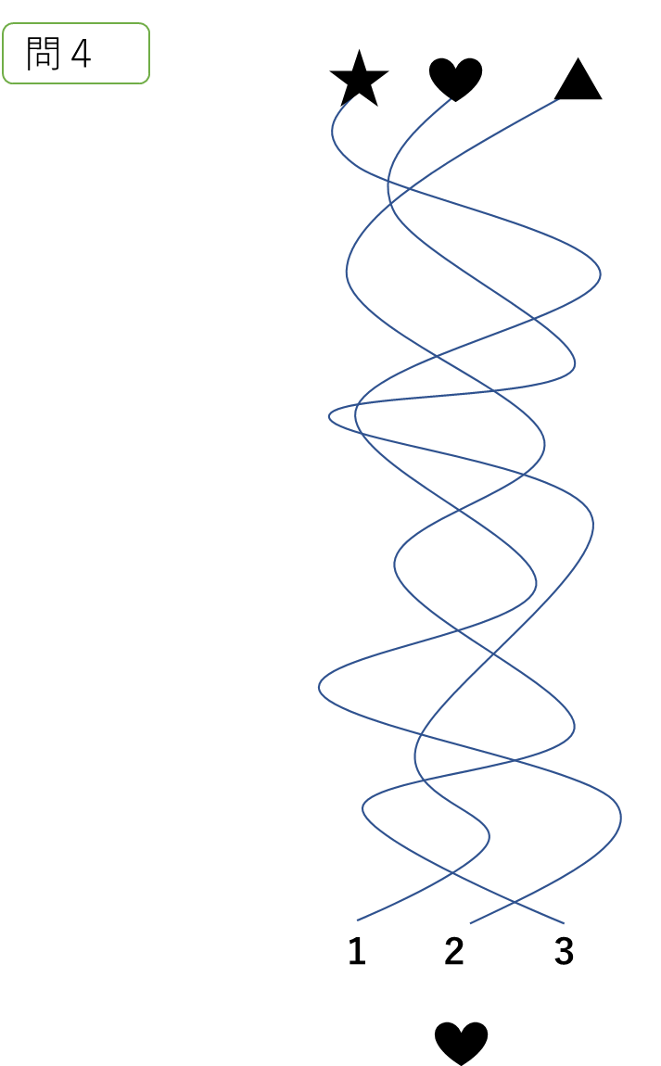
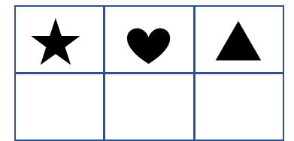
もんだい１ 30秒
きごうから めだけでせんをたどったさきのすうじをかいてください
全問正解で２．５
こたえ

Slide 4
第２問
■０から９までの数字がならんでいます。
ひとつだけ足りない数字を答えてください
※指で数字をなぞらず目だけで見つけてください。
制限時間は5問で30秒間です
こたえ
例

Slide 5
①
②
０
③
④
⑤

Slide 6
第３問
表に書いてある文字や記号を
覚えて解答欄の同じ場所に書きます。
見本は10秒表示されます。
まず10秒間で見本をおぼえてください。
その後5秒カウントしたあと
表に書き込んでください。
書き込む時間は30秒です。
例題
 | て
 | 〇
み

Slide 7
あ |  | ち
 | く

Slide 9
第４問 30秒
■ ドット（●＝黒丸）の数を答えてください
例
こたえは ４

Slide 10
 |  | ● |  | ● |  | ● |  | ● |  | ● | ● |  | ● | ● |  |  | ●
● |  | ● |  |  | ● |  | ● |  |  |  |  |  |  |  |  | ●
● |  |  | ● | ● |  |  | ● |  | ● |  |  | ● | ● | ● | ● |  | ● |  | ●
 | 5 |  |  |  | 6 |  |  |  | 4 |  |  |  | 6 |  |  |  | 4
 |  | ● |  | ● |  | ● |  | ● |  | ● |  | ● | ● |  |  | ● |  |  | ●
 | ● |  |  |  |  | ● | ● |  |  | ● |  |  |  | ● |  | ●
● |  | ● | ● | ● | ● |  |  | ● |  |  | ● | ● |  | ● |  | ● |  |  | ●
 | 5 |  |  |  | 6 |  |  |  | 5 |  |  |  | 5 |  |  |  | 5
● |  |  |  |  |  | ● |  |  |  | ● |  |  |  |  |  | ● | ● |  | ●
 | ● |  | ● |  |  |  |  |  | ● |  | ● |  | ● | ● |  |  |  | ●
 |  |  | ● | ● |  |  | ● | ● |  | ● |  |  | ● |  | ● | ● | ● |  | ●
 | 4 |  |  |  | 3 |  |  |  | 5 |  |  |  | 4 |  |  |  | 7
● | ● | ● |  | ● |  | ● |  | ● |  |  | ● | ● |  |  |  | ● |  | ●
 | ● |  |  |  |  | ● |  | ● | ● |  | ● |  | ● | ● |  |  |  | ●
 |  | ● | ● | ● | ● | ● | ● | ● |  |  | ● | ● | ● |  |  |  | ● |  | ●
 | 6 |  |  |  | 7 |  |  |  | 7 |  |  |  | 5 |  |  |  | 5

Slide 11
第５問３０秒
■なんという文字が書いてあるかを答えてください

Slide 13
もんだい６ 15秒
おなじかたちでおなじおおきさのずけいがいくつあるかこたえてください
Copyright © 2021 Je respire.Co.Ltd. All Rights Reserved.

Slide 14
もんだい７ ３０秒
それぞれのマークのかずをかぞえてかいてください
〇
〇
◎
●
●
〇
●
◎
〇
◎
〇
●
〇
◎
〇
◎
〇
●
◎
●
●
〇
◎
●
こたえ
●
◎
〇

Slide 15

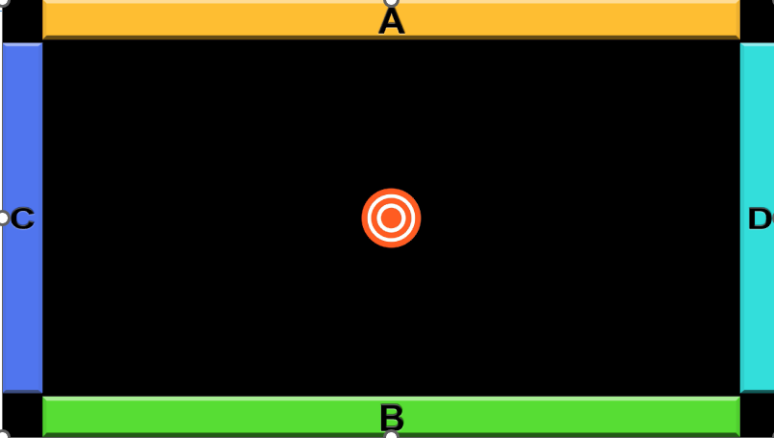
もんだい８
４つのへんにいくつずつボールが入ったかをこたえてください
こたえ

